Slide 1
Балет
Единство музыки и танца
Дата:06.04

Slide 2
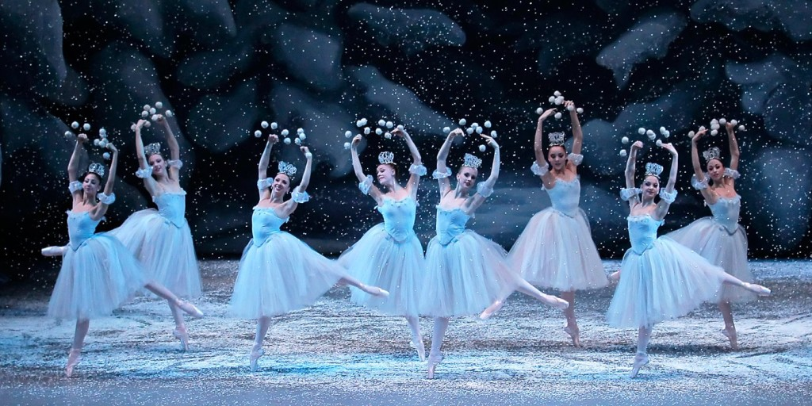
Балет (фр. Ballet - танцую) вид сценического искусства, основным выразительным средством которого являются неразрывно связанные между собой музыка и танец

Slide 3
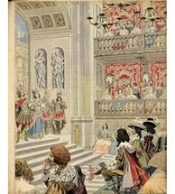
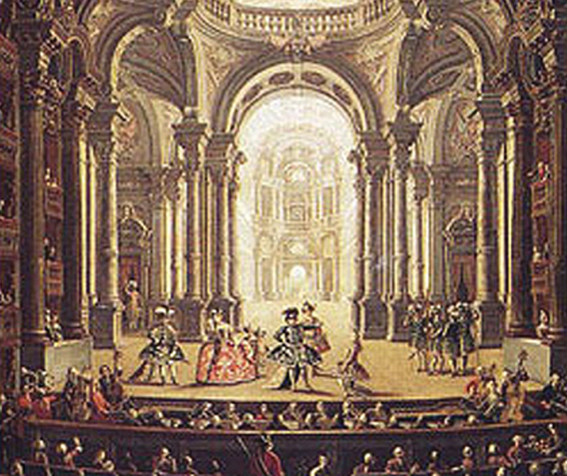
Балет возник в эпоху Возрождения в XIV-XV вв. в Италии. В это время начинают различать бытовые танцы как часть уклада жизни , предназначенные для развлечения, и сценические танцы.

Slide 4
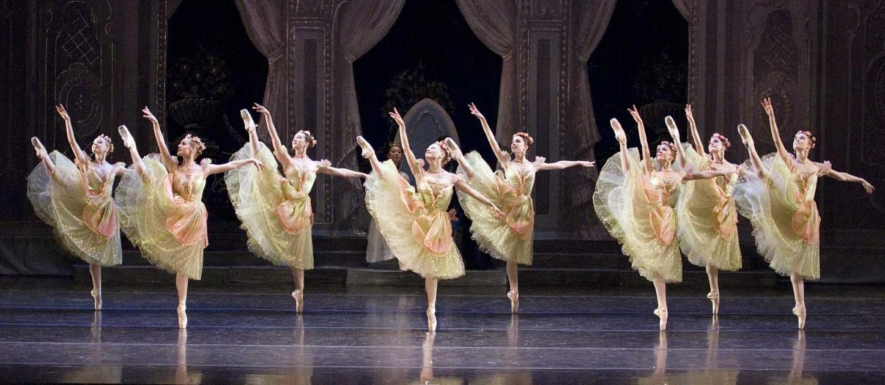
Основными видами танца в балете являются классический танец и характерный танец.
Немаловажную роль здесь играет пантомима, с помощью которой актёры передают чувства героев, их «разговор» между собой, суть происходящего.

Slide 5
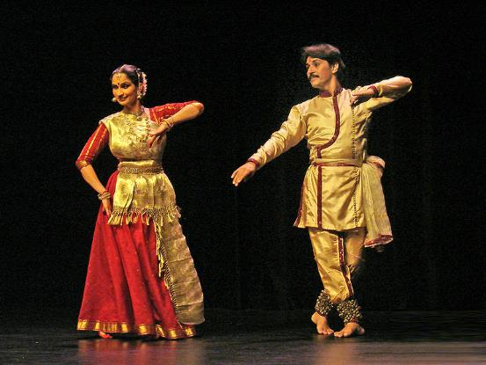
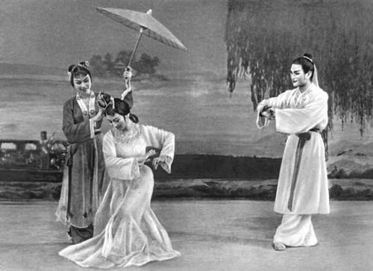
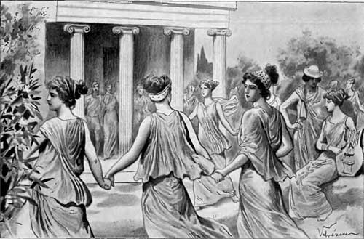
Традиции танца развивались в
Китае
В Индии
В Древней Греции

Slide 6
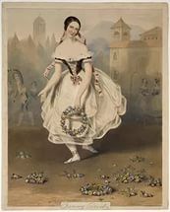
Придворный балет
Балет зародился в конце XV века в Италии, где князья нанимали профессиональных мастеров танца для постановки пышных зрелищ, чтобы произвести впечатление на знатных гостей. Помимо элементов драмы, эти представления включали величавые танцы, шествия в исполнении придворных дам и кавалеров. Став супругов французского короля, итальянка Екатерина Медичи привезла во Францию и моду на диковинные балеты.

Slide 7
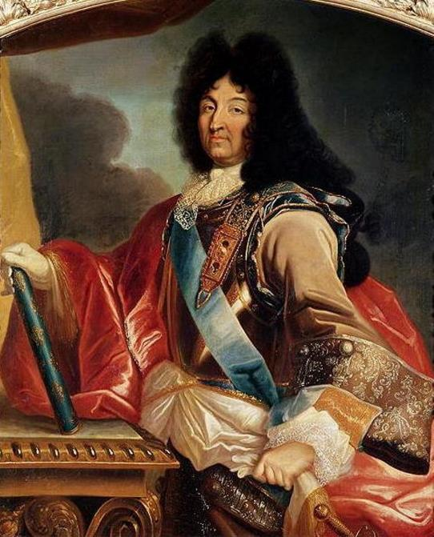
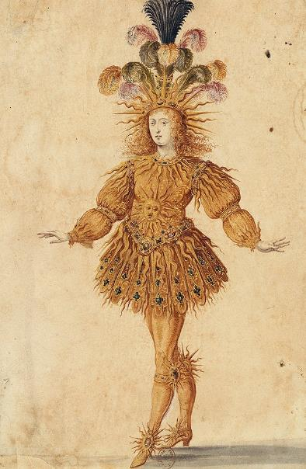
Популярность придворных балетов клонилось к закату, когда 1643 г. На французский престол взошёл Людовик XIV.
Новый король не только возродил угасающую традицию, но и принимал живое участие: в спектаклях, пока не слишком растолстел для танцев. Даже его льстивое прозвище пришло из балета «Ballet de la nuit», где он выступил в роли Короля-Солнца

Slide 8
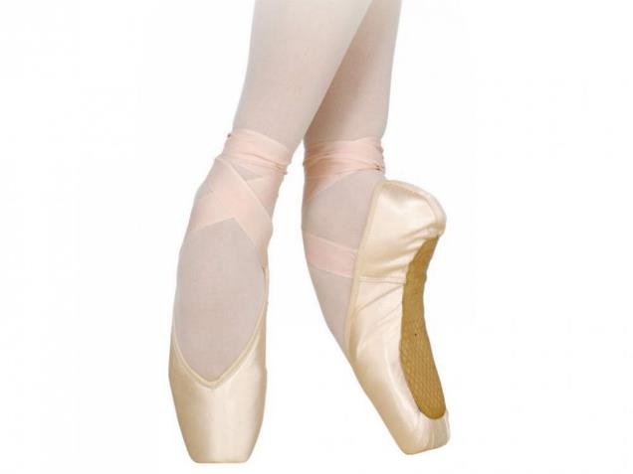
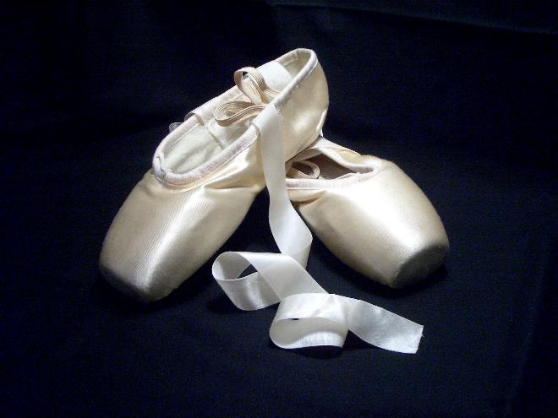
Романтический балет
В начале XIX века все виды искусства, в том числе и балет, оказались под мощным влиянием романтизма, как художественного течения. Возродился интерес к фольклору и фантазии. Ярким проявлением романтизма в балете стали спектакли «Сильфида» и «Жизель». Примерно тогда же балерины начали танцевать на кончиках пальцев – стали на ПУАНТЫ.

Slide 9
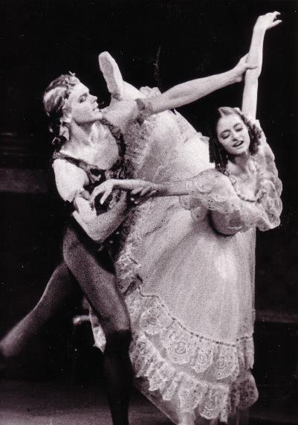
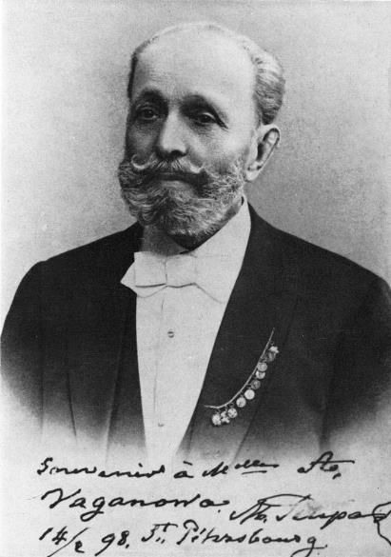
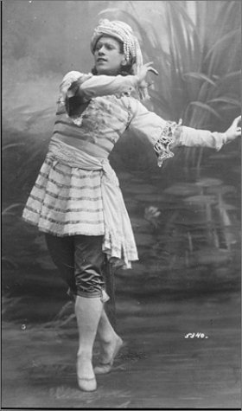
Классический балет
В 1847 г. Французский танцовщик Мариус Петипа был приглашён ведущим солистом в балетную труппу Санкт-Петербургского театра. К тому времени он успел поставить несколько балетов в Западной Европе, но только в 1862 году осуществил первую балетную постановку в России – «Дочь фараона». Дебют оказался настолько успешным, что ему тот час же предложили должность балетмейстера, на которой он достойно прослужил 40 лет.

Slide 10
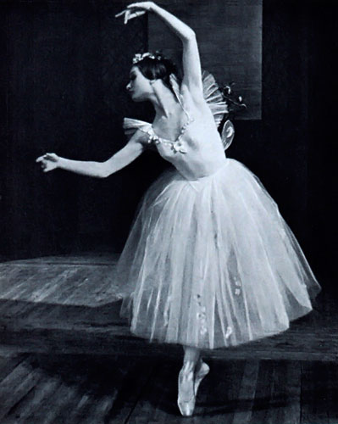
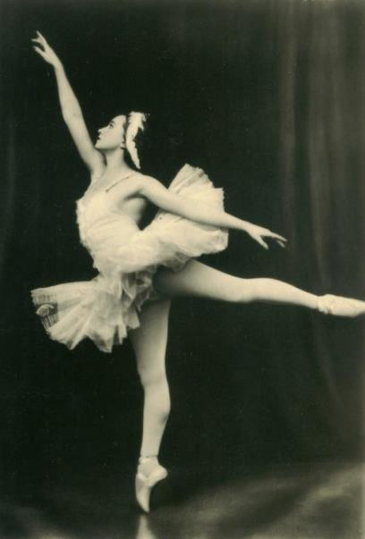
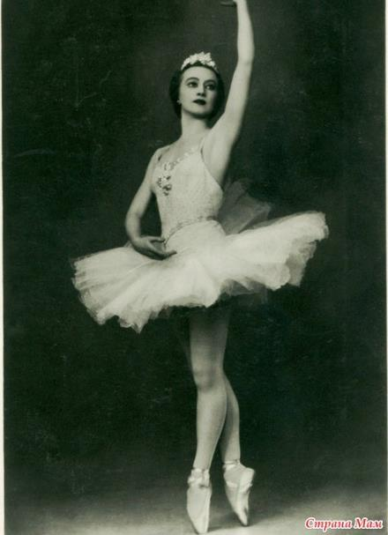
Балет в России
Первый балетный спектакль в России состоялся 8 февраля 1673 г. При дворе царя Алексея Михайловича в подмосковном селе Приображенское. Национальное своеобразие русского балета начало формироваться в начале XIX века благодаря деятельности французского балетмейстера Ш.Дидло. Дидло усиливает роль кордебалета, утверждает приоритет женского танца.

Slide 11
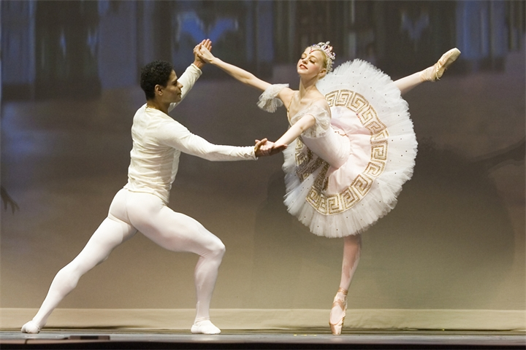
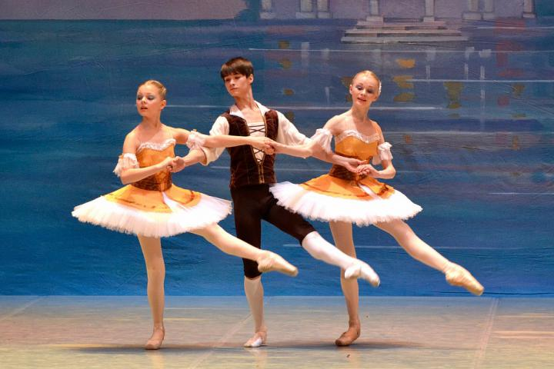
Балетные спектакли
Читая программу балетного спектакля, зрители могут встретиться с такими французскими словами, как па-де-де (танец вдвоём), па-де-труа (танец втроём), гран-па (большой танец), Так называют отдельные номера балета. А красивым итальянским словом адажио, называющим темп музыки, в балете называют медленный лирический танец главных героев.

Slide 12
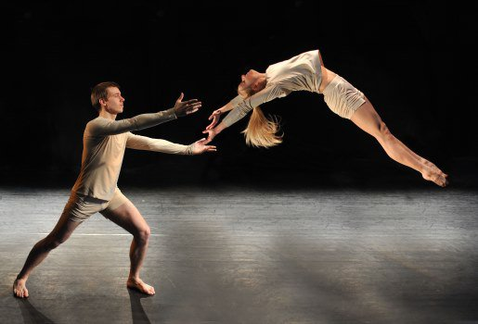
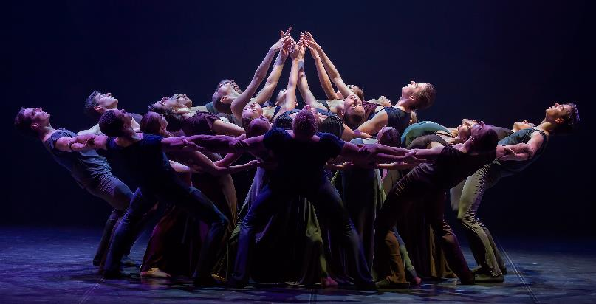
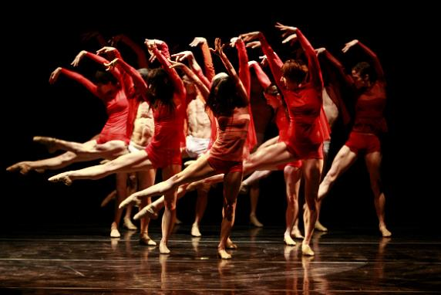
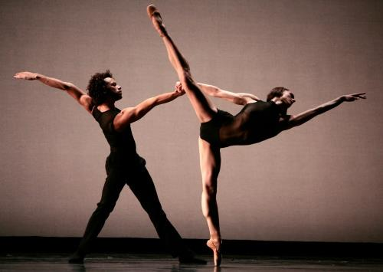
Современный балетный спектакль во много отличается от классического. Он может включать в себя ритмопластические танцы, пантомиму, элементы акробатики, светозвуковые эффекты, оригинальные декорации и костюмы. Этого требует новый музыкальный язык современного балета.

Slide 13
Домашнее задание: изучить материал, выписать термины в тетрадь, подготовить доклад по теме:
«Балет в России»
Спасибо за внимание

